Slide 1
2.1

Slide 2
2.2

Slide 3
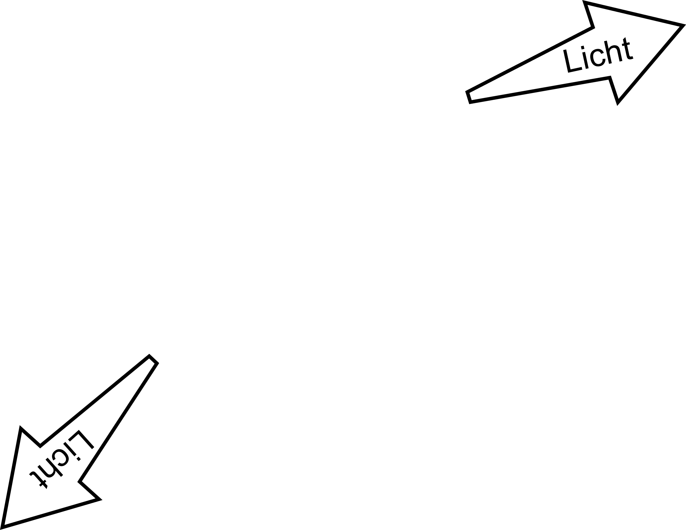
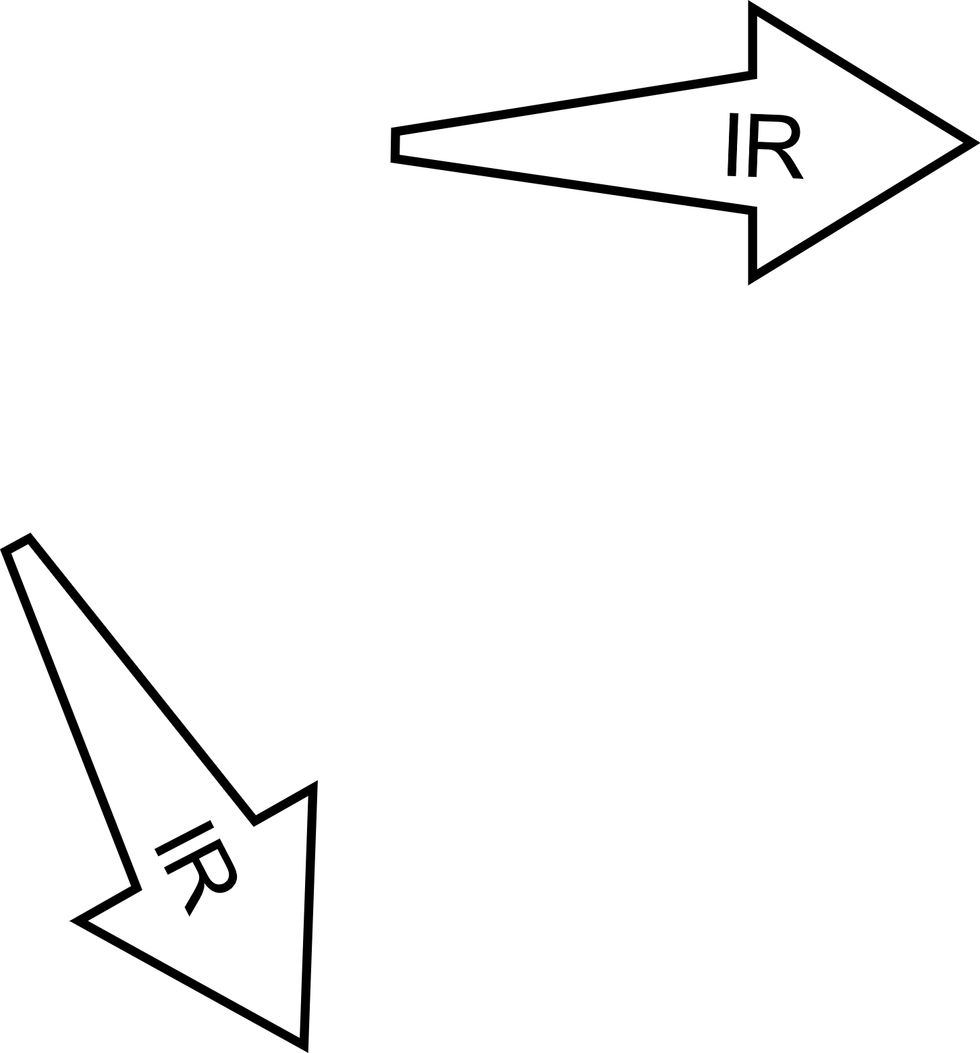
2.3

Slide 4
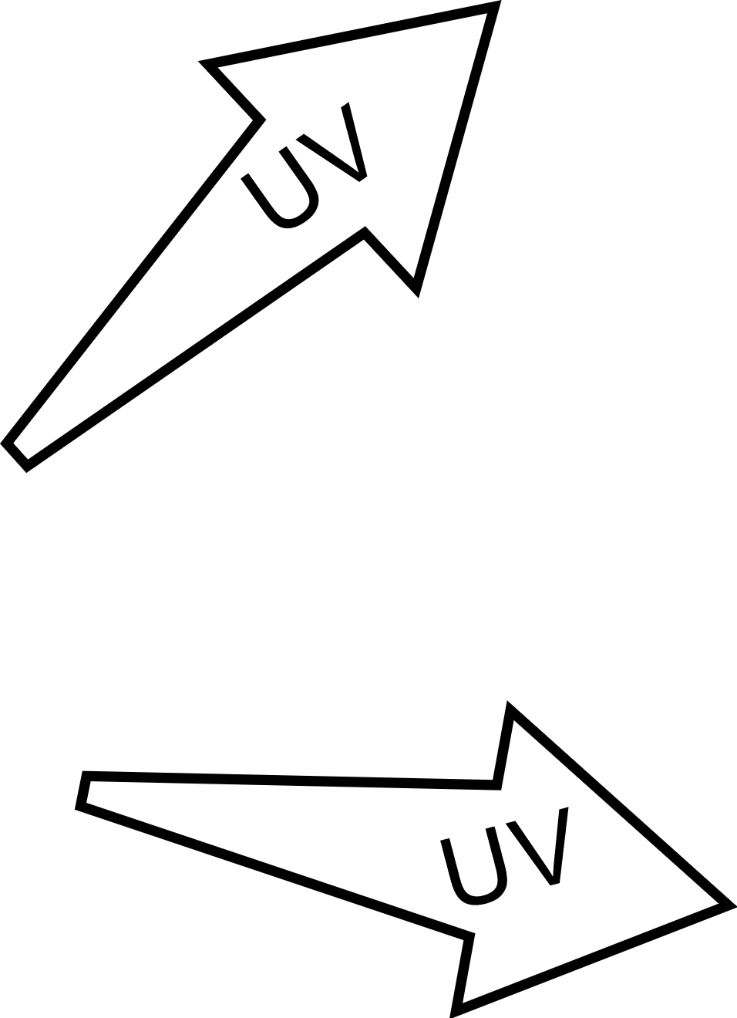
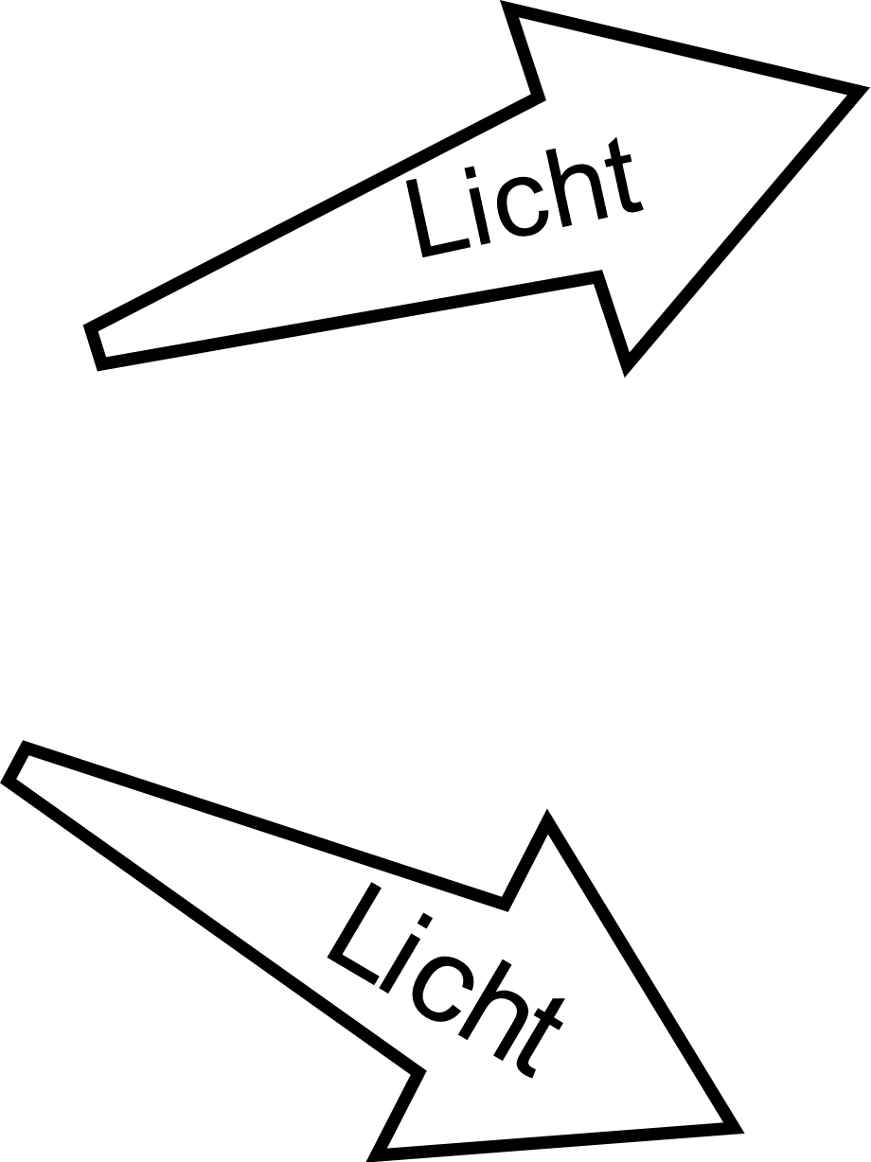
2.4

Slide 5
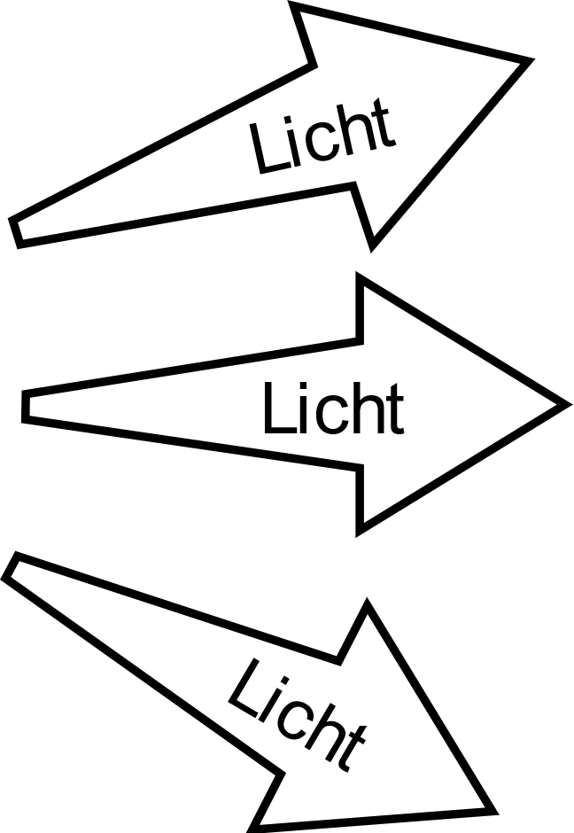
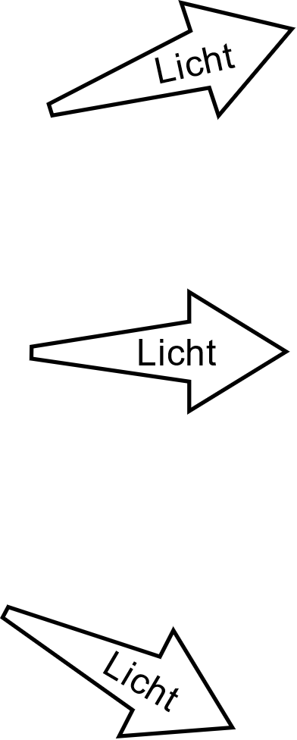
3.1

Slide 6
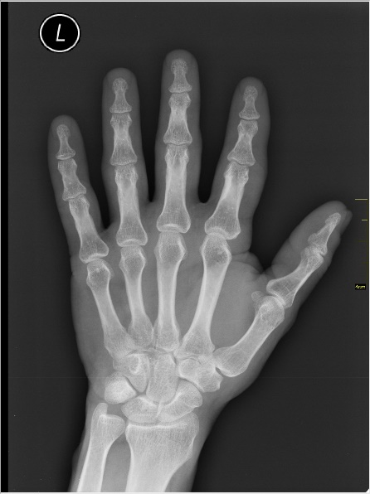
3.3
Bild einer geröntgten Hand, © Nevit Dilmen, CC BY-SA 3.0, https://creativecommons.org/licenses/by-sa/3.0, via Wikimedia Commons

Slide 7
3.3

Slide 8
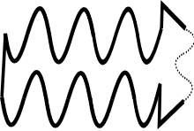
3.3

Slide 9
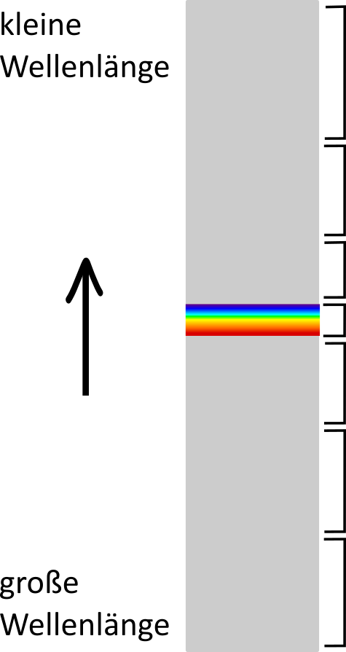
4.2
Gammabereich
Röntgenbereich
UV-Bereich
Licht-Bereich
IR-Bereich
Mikro-Bereich
Rundfunk-Bereich

Slide 10
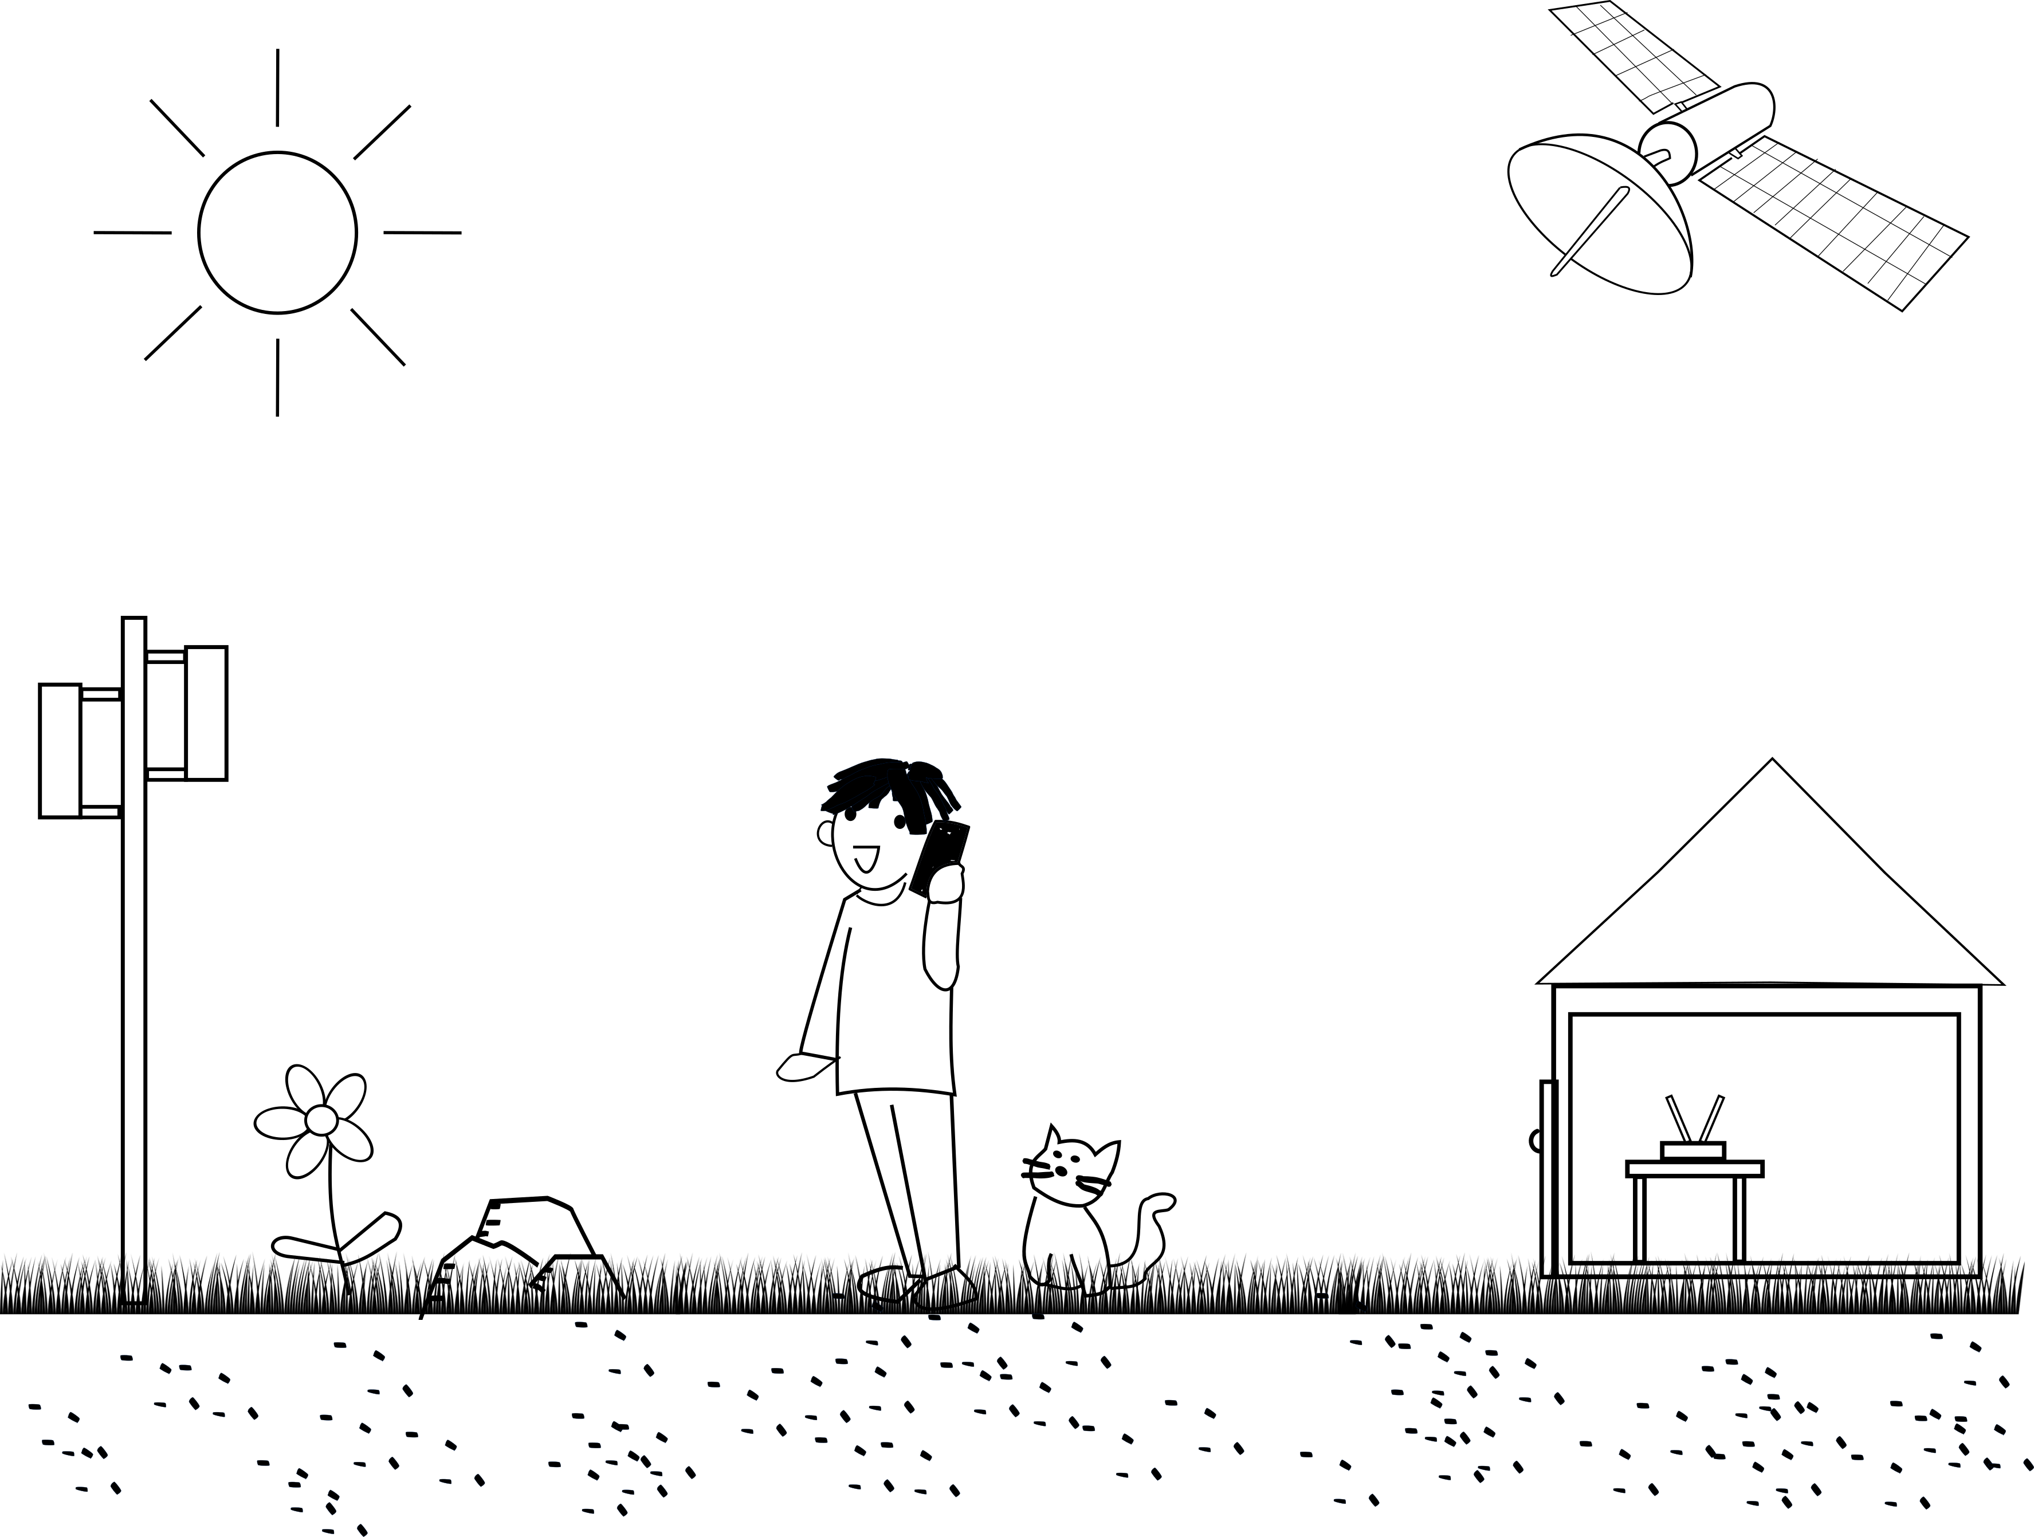
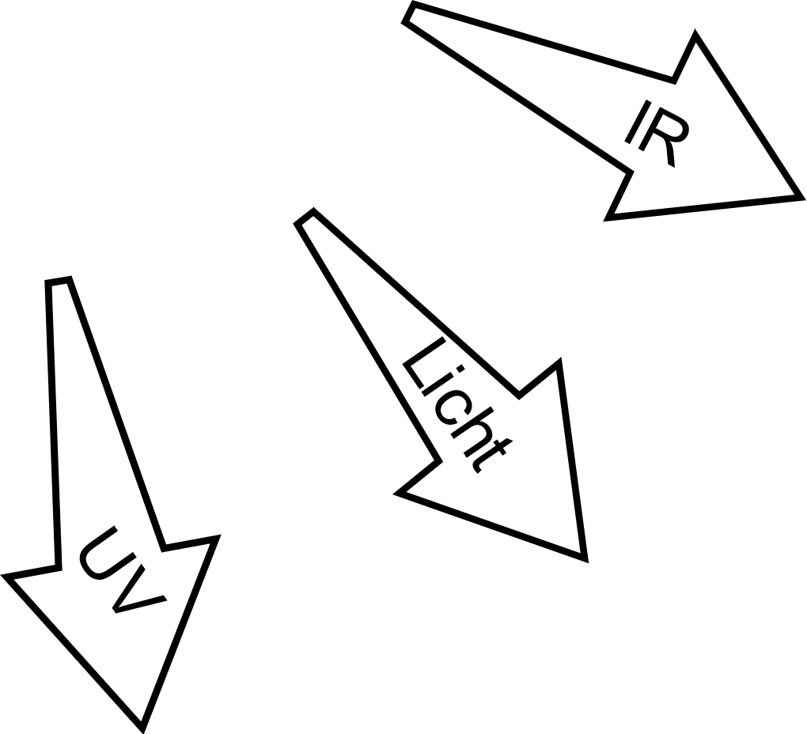
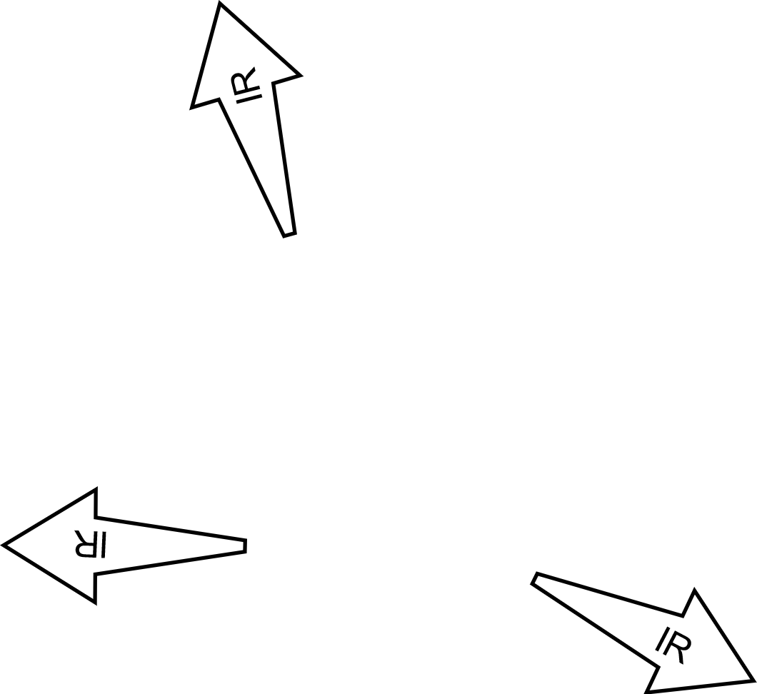
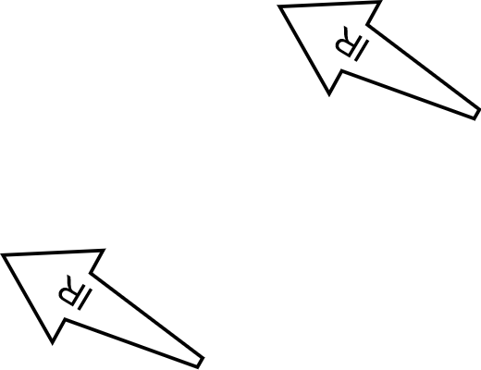
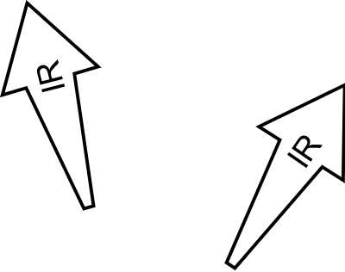
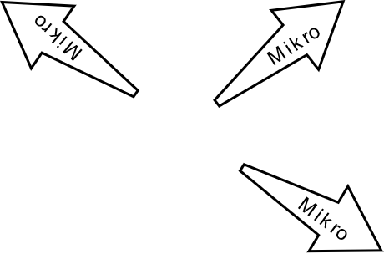
5.2

Slide 11
6.2
Gammabereich
Röntgenbereich
UV-Bereich
Licht-Bereich
IR-Bereich
Mikro-Bereich
Rundfunk-Bereich

Slide 12
6.5
Wenn man das Handy immer benutzt ist es denk ich sehr schädlich, da sehr viel Strahlung zu deinem Körper kommt!
Die Strahlung vom Handy kann Zellen schädigen!

